Slide 1
2022
实验五 图论（桥）
陈述 2020281051
算法设计与分析

Slide 2
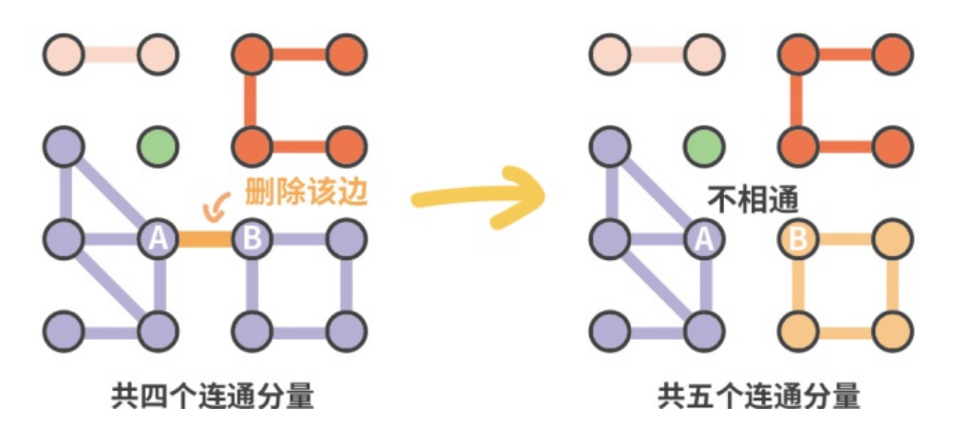
问题描述
什么是桥？
删除这条边，连通分量增加，则该边即为桥。
问题：求出图中所有的桥。

Slide 3
第一部分
基准法

Slide 4
基准法
根据桥的定义，基准法的思路如下：
怎么储存图？
由于数据多为稀疏图，为了节省空间，采用邻接表而非邻接矩阵。
For every edge (u, v), do following
a) Remove (u, v) from graph
b) See if the graph remains connected (We can either use BFS or DFS)
c) Add (u, v) back to the graph.
如何删除/恢复边？
修改边节点的next，prior指针
如何计算连通分量？
利用深度优先遍历（DFS）

Slide 5
基准法（伪代码）
//深度优先搜索
DFS(int i)
visited[i] = true
p = vexs.get(i).firstedge
while (p != null)
if (!visited[v])
DFS(p.adjvex)
p = p.next
DFSTraverse()
for (i = 0 to numVertexes)
visited[i] = false
for (i = 0 to numVertexes)
if (!visited[i])
DFS(i)
count++//连通分量个数
//基准法
DFSAllEdges()
//根据邻接表遍历所有边
for (int i to numVertexes ）
VertexNode vex = vexs.get(i);
EdgeNode node = vex.firstedge;
while (node != null) {
标记已经删除过的边，避免重复操作
deleteEdge(node);
init_visited()//初始化访问数组
if(getCount()!=oriCount)//DFS计算连通分量
输出桥
insertEdge(node)//恢复边
node=node.next//下一个边节点
优化
DFS(node.vex)//一次深度搜索
//如果尾节点没有被访问
if(!visited[node.adjvex])
输出桥

Slide 6
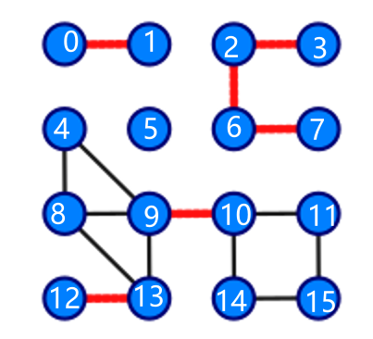
基准法验证正确性
邻接表：
【0】—>1->null
【1】—>0->null
【2】—>6->3->null
【3】—>2->null
【4】—>9->8->null
【5】—>null
【6】—>7->2->null
【7】—>6->null
【8】—>13->9->4->null
【9】—>13->10->8->4->null
【10】—>14->11->9->null
【11】—>15->10->null
【12】—>13->null
【13】—>12->9->8->null
【14】—>15->10->null
【15】—>14->11->null
桥：
bride:(0,1)
bride:(2,6)
bride:(2,3)
bride:(6,7)
bride:(9,10)
bride:(12,13)
67%
33% Main Users

Slide 7
基准法
数据 | 16点/15边 | 50点/147边 | 1000点/5000边 | 大规模
时间 | <0ms | 1ms | 375ms | --
采用邻接表做一次DFS
O(V+E)
对每条边做删除操作
O(E(V+E))=O(EV+E^2)

Slide 8
第二部分
并查集

Slide 9
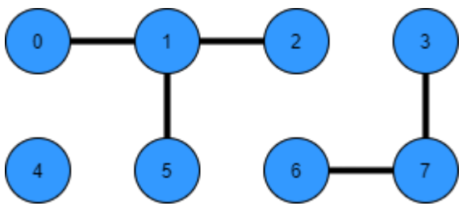
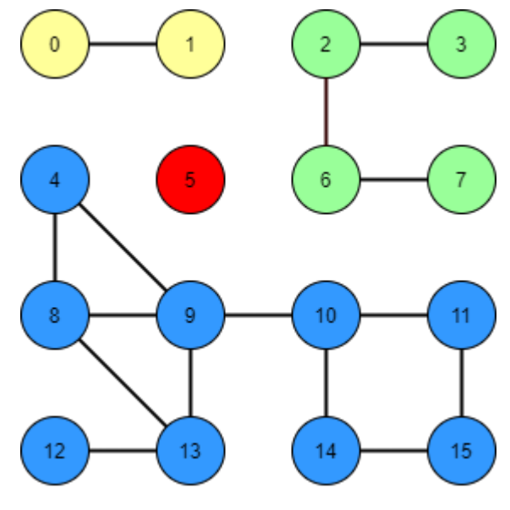
并查集
并查集如何实现？
“并”：能够两个集合合并
“查”：可以查询到某个元素属于哪个集合
将属于一个连通分量的顶点归为一个集合
初始化：
Father | 0 | 1 | 2 | 3 | 4 | 5 | 6 | 7
vertex | 0 | 1 | 2 | 3 | 4 | 5 | 6 | 7
输入边（0，1）
Father | 0 | 0 | 2 | 3 | 4 | 5 | 6 | 7
vertex | 0 | 1 | 2 | 3 | 4 | 5 | 6 | 7
……
输入边（6，7）
Father | 0 | 0 | 0 | 3 | 4 | 0 | 3 | 3
vertex | 0 | 1 | 2 | 3 | 4 | 5 | 6 | 7

Slide 10
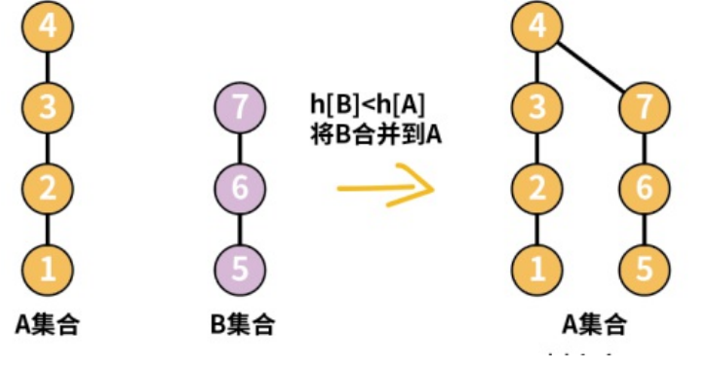
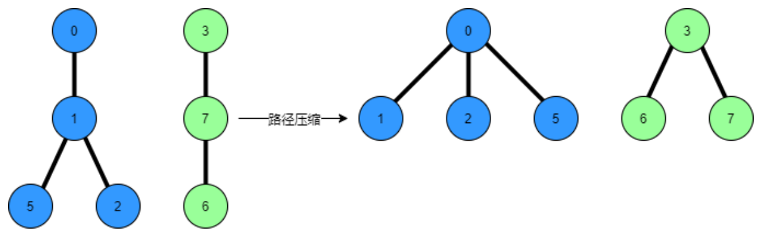
并查集
节省合并时间：将小集合合并到大集合
结果：（直接记录祖先节点）
路径压缩：
直接记录祖先节点，降低树的高度，方便并查集的“查询”操作
Father | 0 | 0 | 0 | 3 | 4 | 0 | 3 | 3
vertex | 0 | 1 | 2 | 3 | 4 | 5 | 6 | 7
在创建邻接表时，动态创建并查集

Slide 11
并查集
//路径压缩
Node get_father(v)
temp = v
while v != father[v]//循环找到祖先节点
v = father[v]
father[temp] = v
return v
UFSAllEdges()
//根据邻接表遍历所有边
for (int i to numVertexes ）
VertexNode vex = vexs.get(i);
EdgeNode node = vex.firstedge;
while (node != null) {
标记已经删除过的边，避免重复操作
deleteEdge(node);
if(getCount()!=oriCount)
//并查集计算连通分量
输出桥
insertEdge(node)//恢复边
node=node.next//下一个边节点
//高度优化合并
void union(v,w)
set_v = get_father(v)
set_w = get_father(w)
// 位于同一集合，不用合并
if set_v == set_w
return
// 判断两个祖先结点的高度
if h[set_v] > h[set_w]
father[set_w] = set_v
else if h[set_v] < h[set_w]
father[set_v] = set_w
else
father[set_v] = set_w
h[set_w]++

Slide 12
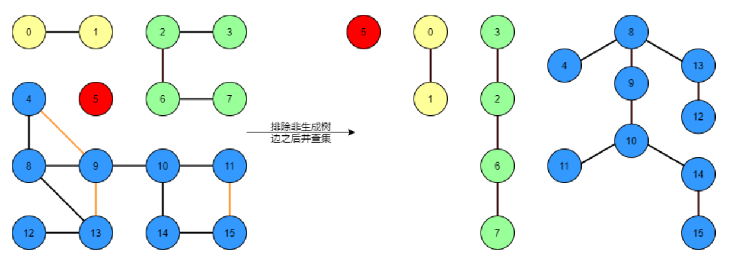
并查集+生成树
生成树边：（可能为桥的边）
非生成树边：将会构成环的边（一定不会成为桥的边）
生成树：连接所有顶点的树
算法思路：
·用DFS遍历图得到生成树，记录生成树边
·遍历所有生成树边
·删除边
·并查集得到连通分量数
·恢复边

Slide 13
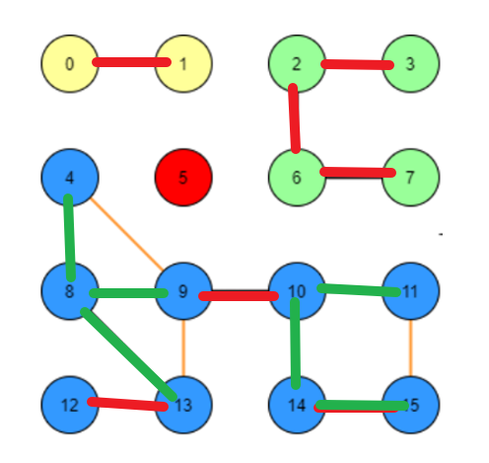
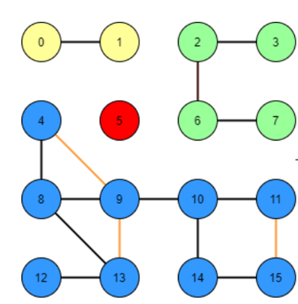
并查集+LCA
能构成环的所有边都不是桥
黑色为生成树边
橙色为非生成树边
绿色为生成树边中会构成环的边
红色为桥
桥边=生成树边-会构成环的边
如何找到生成树边内的环边？——LCA（寻找最近公共祖先）

Slide 14
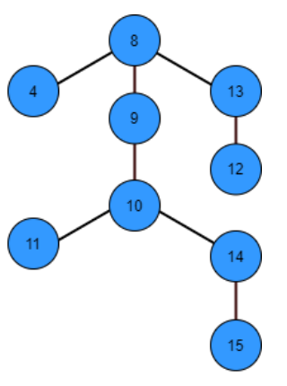
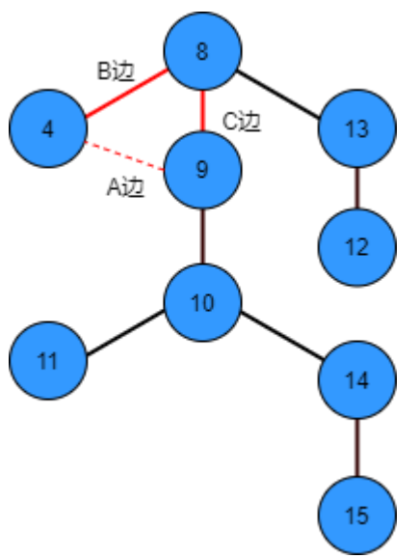
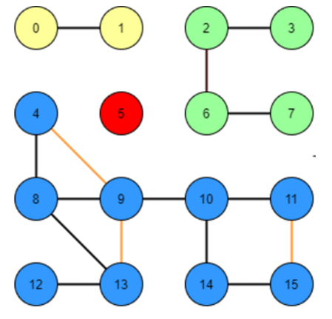
LCA （寻找最近公共祖先）
如何找到生成树边内的环边？
找到非生成树边的两个顶点的最近公共祖先，经过的路径即为环边

Slide 15
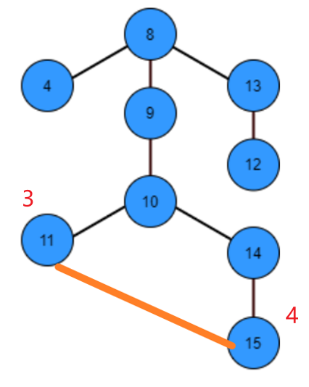
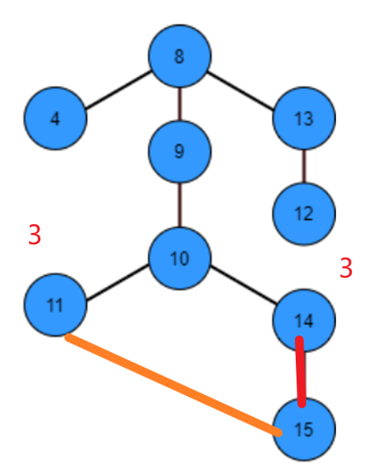
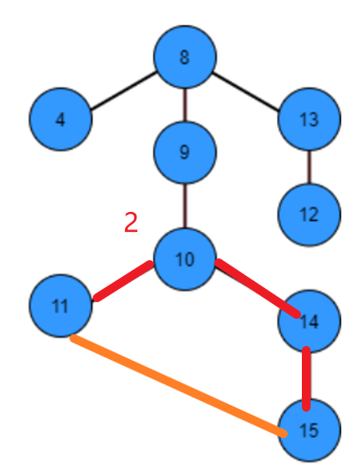
LCA （寻找最近公共祖先）
LCA(u, v)
if(vexFarther[u]==v||vexFarther[v]==u)
return
while (true)
//比较顶点深度进行向上回退
if(vexDepth[u]>vexDepth[v])
treeEdges--
u=vexFarther[u]
else if(vexDepth[v]>vexDepth[u])
treeEdges--
v=vexFarther[v]
else
if(u!=v)
u=vexFarther[u]
v=vexFarther[v]
else
break
//知道两个顶点相等即为最近公共祖先
深度大的往上
深度相等，但顶点不同，同时向上
到达同一个点，该点即为最近公共祖先

Slide 16
高效算法复杂度分析
·DFS构建生成树的时间复杂度是O(V+E)，
·设置父节点的复杂度为O(V)，
·LCA最差要查找V次，所以时间复杂度为O（V），
·路径压缩最差的时间复杂度也为O(V)。
·因为要遍历非生成树边，也就是需要（E-E。）次查找（E。为生成树边）
T=O(V+E)+O(V)+O(V)*(E-E。)=O(VE)

Slide 17
第三部分
实验数据

Slide 18
数据
数据 | 16点/15边 | 50点/147边 | 1000点/5000边 | 大规模
基准法 | <0ms | 1ms | 375ms | --
并查集 | <0ms | 2ms | 302ms | --
并查集+生成树 | <0ms | 1ms | 67ms | --
并查集+LCA | <0ms | <0ms | 1ms | 1243ms

Slide 19
数据

Slide 20
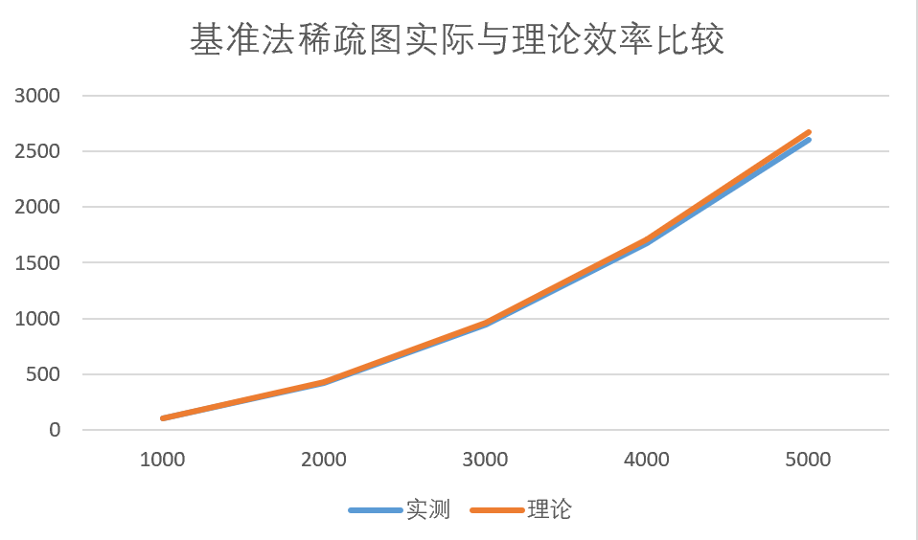
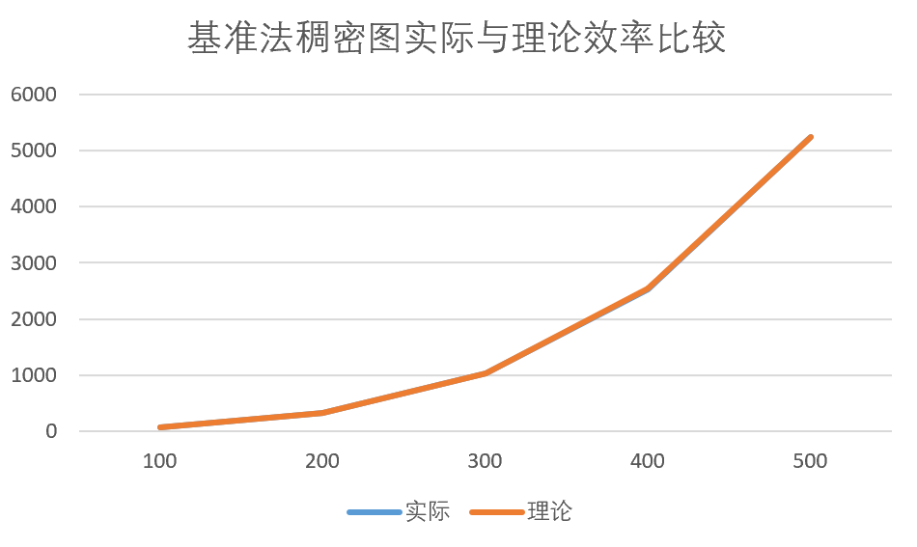
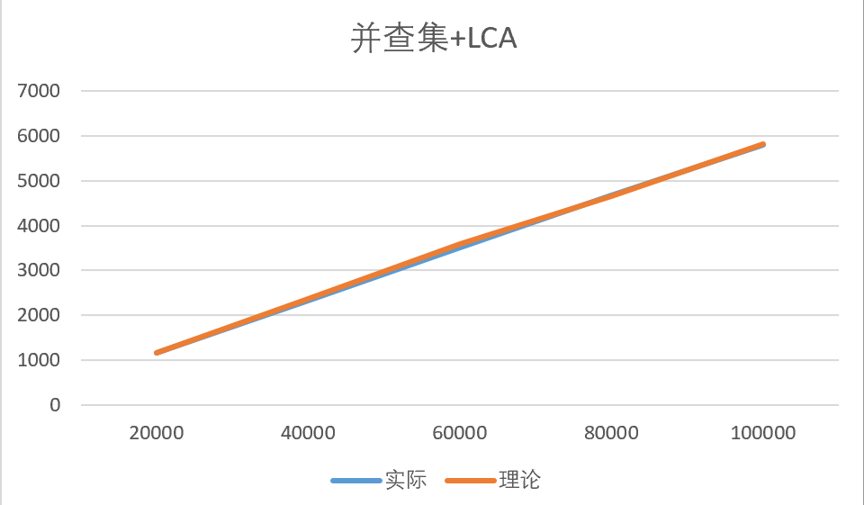
随机数据测试

Slide 21
2022
THANK YOU
陈述 2020281051
算法设计与分析

